Slide 1
آموزش EndNote

Slide 2
EndNoteچيست؟
EndNote در لغت به معناي نکته پاياني است.
پايگاهي جهت ذخير و سازماندهي منابع مورد استفاده در نوشتن مقالات پايان نامه ها و كتابها

Slide 3
اصطلاحات رايج در EndNote
مستندات يا Citation، که به منابع استناد شده در متن مقاله گفته مي‌شود.
فهرست منابع يا Bibliography، که در پايان متن پژوهشي يا مقاله ذکر مي‌شود.
سبک يا Style، که مجلات مختلف براي نوشتن منابع از آنها استفاده مي‌کنند.

Slide 4
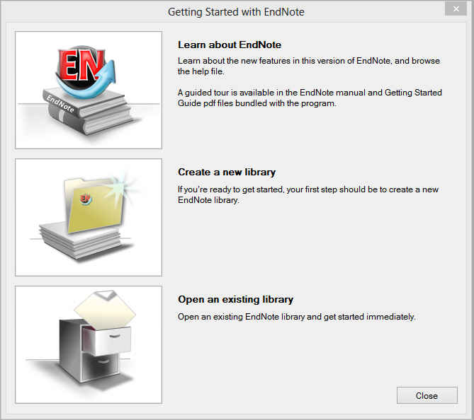
استفاده از نرم افزار ENDNOT
چنانچه براي اولين بار از اين برنامه استفاده مي‌کنيد پنجره زير براي شما نمايش داده مي‌شود.
با انتخاب گزينه دوم مي‌توانيد يک Library جديد بسازيد
در صورت داشتن Library قبلي، گزينه سوم را انتخاب نماييد.

Slide 5
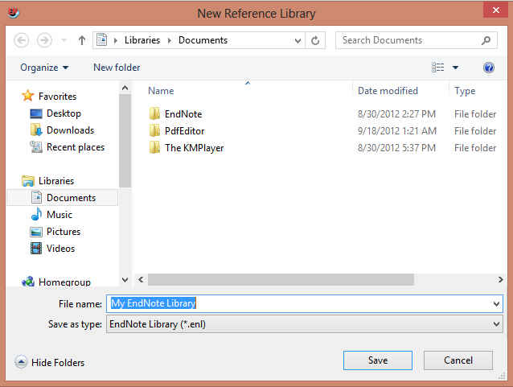
استفاده از نرم افزار ENDNOT
بعد از انتخاب گزينه دوم، در پنجره بازشده، نام و محل ذخيره شدن Library خود را انتخاب نموده و بر روي دکمه SAVE کليک کنيد.
شما همچنين مي‌توانيد براي ايجاد Library جديد از منوي File/ New واقع در نوار ابزار بالاي برنامه EndNote هم استفاده نماييد.

Slide 6
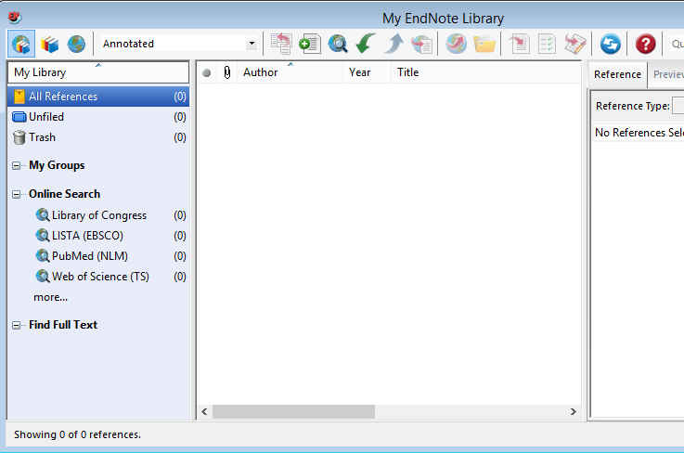
روش‌هاي ورود منابع به برنامه
روش اول: تايپ دستي بخش‌هاي منابع
در پنجره بازشده بر روي علامت اضافه کردن منبع که در شکل نشان داده شده است کليک نماييد.
همچنین می‌توانید با انتخاب گزینه‌های References/ New reference از نوار منوی بالای صفحه وارد صفحه ورود دستی منابع شوید

Slide 7
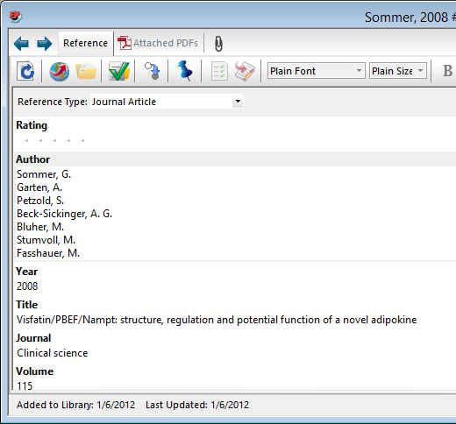
روش‌هاي ورود منابع به برنامه
در پنجره بازشده، بخش‌ها منابع بايد به صورت دستي وارد شوند. ابتدا بايد در قسمت Reference Type نوع منبع خود را مشخص نماييد. يعني منبع شما کتاب مجله و يا غيره است.
در قسمت اسامي مولفان، رعايت فاصله پس از ويرگول الزامي است. به همين ترتيب، سال، عنوان مقاله، نام مجله، جلد و شماره مجله و شماره صفحات پر مي‌شود.
همچنين مي‌توانيد فايل کامل مقاله و يا فايل‌هاي تصويري را به آن اضافه نماييد. اين کار را مي‌توان با انجام کليک راست بر روي صفحه و انتخاب گزينه File Attachment/ Attach File و يا انتخاب گزينه Figure/ Attach Figure انجام داد.

Slide 8
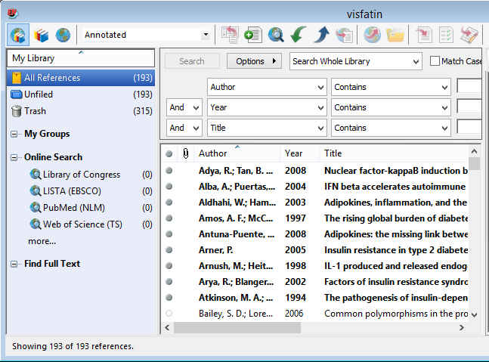
روش‌هاي ورود منابع به برنامه
روش دوم: وارد کردن مستقيم منابع از طريق برنامه EndNote
در گوشه سمت چپ پنجره EndNote سه گزينه مشاهده مي‌شود: گزينه اول ترکيبي از حالت آفلاين و آنلاين، گزينه دوم حالت آفلاين و گزينه سوم حالت آنلاين است. براي وارد کردن منابع از اين طريق بايد به حالت آنلاين برويد.
در بخش Online Search فهرستي از پايگاه‌ها را مشاهده مي‌نماييد.براي مشاهده کامل روي More کليک کنيد.
برخي مقالات اين پايگاه ها رايگان هستند که مهمترين آنها PubMed (NLM) و Web of Science هستند.

Slide 9
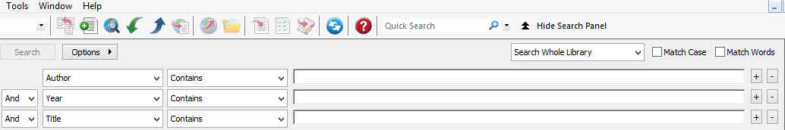
روش‌هاي ورود منابع به برنامه
براي وارد کردن منابع از اين طريق بايد قسمت‌هاي مورد نياز پنجره نشان داده در شکل زير را تکميل نماييد. پرکردن تمام فيلدها مورد نياز نيست. مي‌توانيد فقط کلمات کليدي را وارد کرده و اقدام به جستجو نماييد. اين پنجره در نسخه 4 و 5 برنامه در پايين و در نسخه 6 در بالا قرار دارد.
نام مولف
سال انتشار
عنوان مقاله

Slide 10
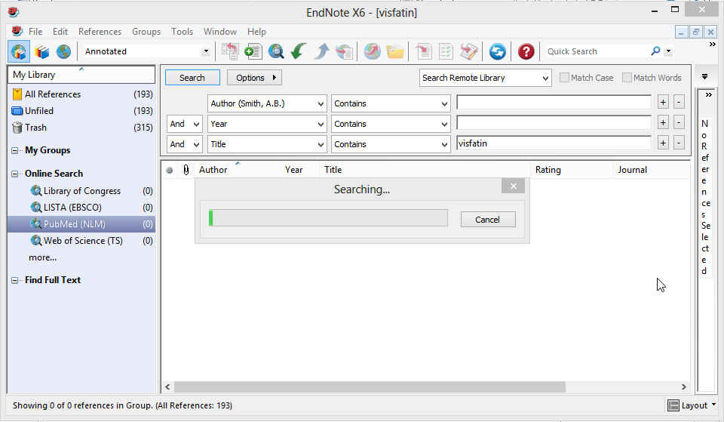
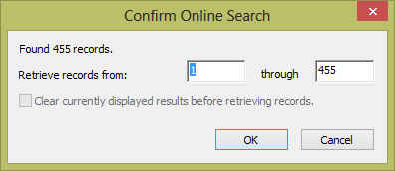
روش‌هاي ورود منابع به برنامه
پس از اتصال به پايگاه و با استفاده از کلمات کليدي خود شروع به جستجو نماييد.
همانطور که در شکل زير نشان داده شده است نتايج جستجو به صورت زير ظاهر مي‌شود.

Slide 11
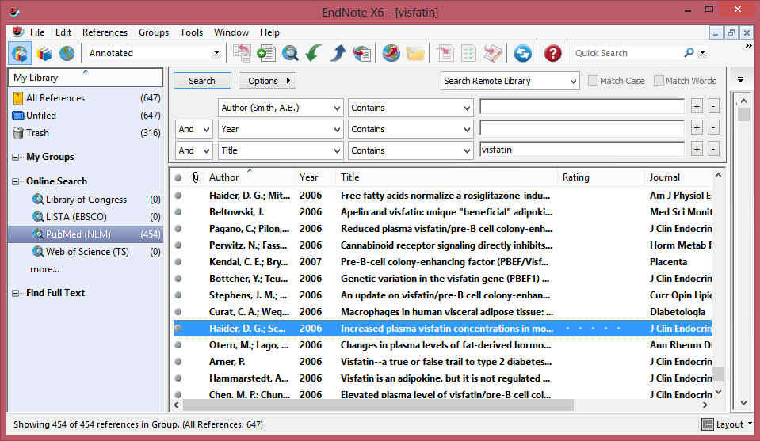
روش‌هاي ورود منابع به برنامه
شما مي‌توانيد منابع غير ضروري را با انتخاب و فشرد دکمه Delete روی کیبورد و يا با کليک راست بر روي منابع انتخابي و انتخاب گزينه Move Reference to trash آن را حذف نماييد.

Slide 12

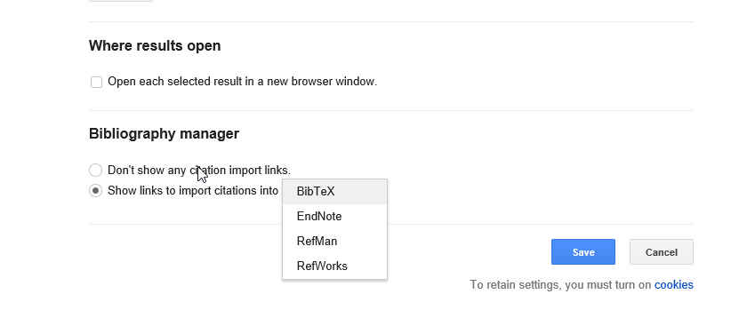
روش‌هاي ورود منابع به برنامه
روش سوم: وارد کردن منابع از طريق Google Scholar
وارد صفحه اصلی سایت گوگل و از منوی More، وارد بخش Google Scholar شوید.
سپس روی گزینه Setting کلیک کنید تا وارد صفحه تنظیمات شوید.
در پایین صفحه تنظیمات و در قسمت Bibliography Manager/ Show links to import citation into/ endnote را انتخاب کرده و سپس بر روی دکمه Save کلیک کنید

Slide 13
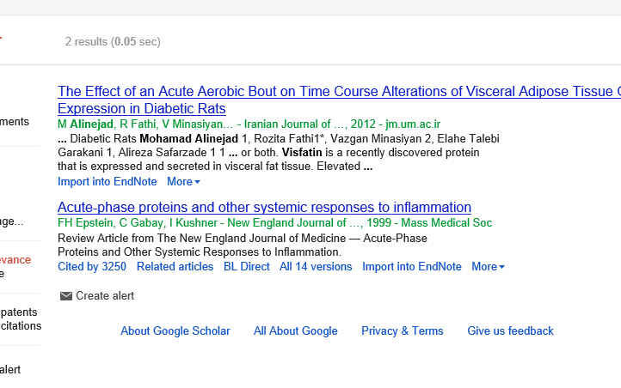
روش‌هاي ورود منابع به برنامه
روش سوم: وارد کردن منابع از طريق Google Scholar
سپس وارد صفحه اصلی Google Scholar شوید و عنوان خود را جستجو کنید. همانطور که در شکل می‌بینید به هر یک از رکوردها، گرینه Import to EndNote اضافه شده است.
با کلیک کردن بر روی این لینک می توانید منبع مورد نظر را ذخیره یا باز نمایید که در صورت بازکردن، وارد برنامه می‌شود.

Slide 14
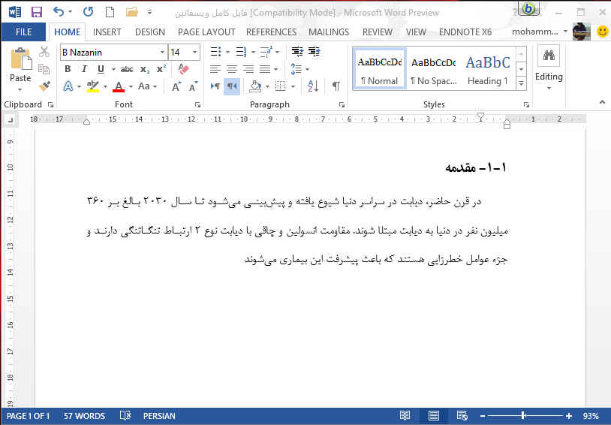
نحوه ورود منابع از طريق EndNote به Word
براي وارد کردن منابع به Word، ابتدا بايد مقاله يا پابان نامه نوشته شده خود را باز نماييد
مکان نما را درجايي قرار دهيد که منبع بايد ذکر شود، مثلا در پايان جمله يا پاراگراف.

Slide 15
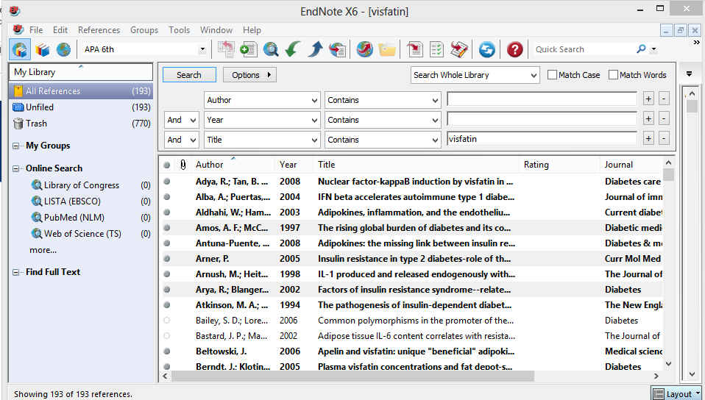
نحوه ورود منابع از طريق EndNote به Word
منبع يا منابع مورد نظر را انتخاب نماييد و سپس به برنامه ورد برگرديد

Slide 16
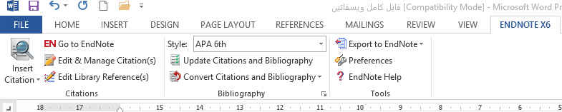
نحوه ورود منابع از طريق EndNote به Word
در برنامه Word، وارد تب EndNote شويد و مراحل زير را دنبال نماييد تا منبع مورد نظر وارد متن شود.
Insert Citation/ Insert Selected Citation (s)
در قسمت Style، سبک‌هاي مختلفي وجود دارند که متناسب با مجله و يا پايان نامه خود بايد آنها را انتخاب نماييد. البته اين کار را در داخل برنامه EndNote هم مي‌توانيد انجام دهيد ولي تا زماني که سبک مورد نظر را در Word انتخاب نکنيد، تغييرات اعمال نخواهند شد.

Slide 17
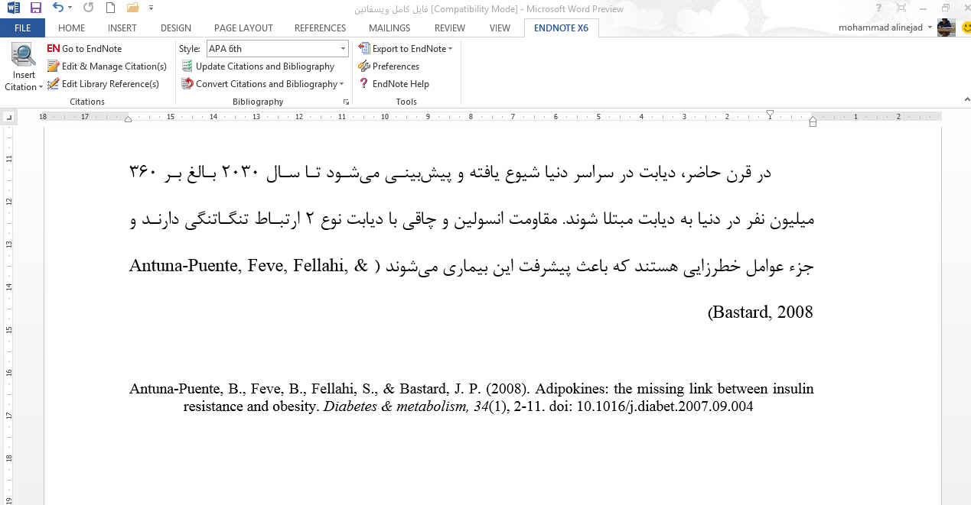
نحوه ورود منابع از طريق EndNote به Word

Slide 18
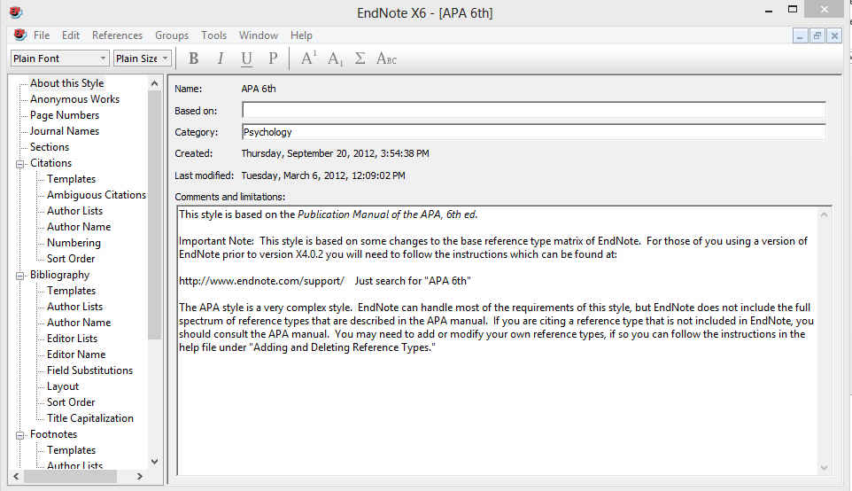
ايجاد يا ويرايش Style
براي ايجاد Style جديد بايد منوي Edit و سپس گزينه‌هاي Output Style و New Style را انتخاب نماييد. اين کار به لحاظ زمانبر بودن و مشکلات همراه ان توصيه نمي‌شود و بهتر است که يکي از Styleهاي موجود که با سبک مورد نظر مطابقت بيشتري دارد را انتخاب و ويرايش نماييد. براي اين کار از منوي Edit، Output Style، Style مورد نظر خود را انتخاب و اقدام به ویرایش آن نماييد.

Slide 19
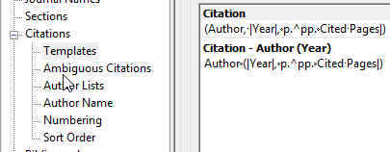
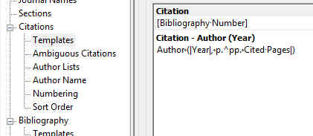
ايجاد يا ويرايش Style
بخش‌های اصلی پنجره نشان داده شده در شکل قبل، Citations و Bibliography هستند که در این قسمت به تنظیمات مهم این دو بخش می‌پردازیم.
بسته به فرمت مجله، در قسمت Templates می‌توانید تعیین کنید که آیا مانند کادر آبی رنگ، شماره منابع در متن آورده شود یا اینکه مثل کادر قرمز به صورت مولف، سال وارد شود (گزینه پیش فرض سبک APA).

Slide 20
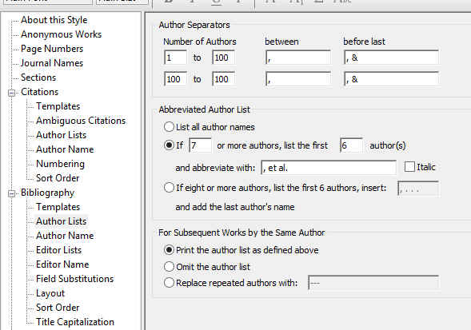
ايجاد يا ويرايش Style
در قسمت Author Lists می‌توانید تعیین کنید که بعد از آوردن نام چند مولف کلمه همکاران آورده شود.

Slide 21
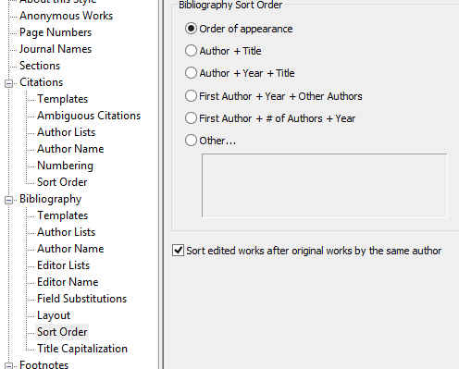
ايجاد يا ويرايش Style
در قسمت Sort Order می‌توانید تعیین کنید که فهرست منابع بر چه اساسی مرتب شوند.
گزینه اول به ترتیب ظهور در متن مرتب می‌کند و بقیه گزینه‌ها همانطور که تصویر مشاهده می‌کنید به وضوح مشخص شده است.

